Slide 1
个人成果
顾宇轩-项目需求

Slide 2
1：和小组成员讨论后，总结梳理线上购物系统的功能需求、交互逻辑，简单设计页面路由和接口（未涉及代码编写）。
完成情况：已完成
成果物：[Onlineshop/线上购物系统需求规格说明书v2.docx at gyx · xy233-hub/Onlineshop](https://github.com/xy233-hub/Onlineshop/blob/gyx/线上购物系统需求规格说明书v2.docx)
[线上购物系统需求规格说明书v2.docx · HiKi/Onlineshop - 码云 - 开源中国](https://gitee.com/HIKI124/Onlineshop/blob/gyx/线上购物系统需求规格说明书v2.docx)

Slide 3
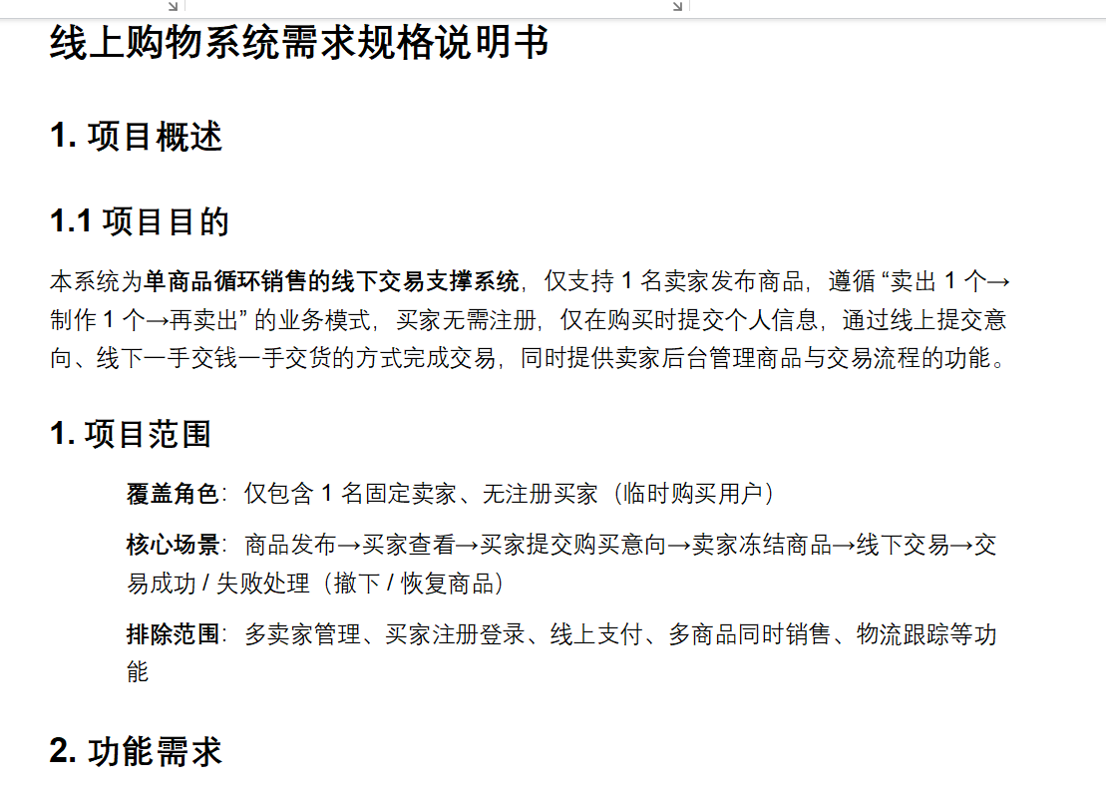

Slide 4
2：绘制系统流程图
完成情况：已完成
成果物：[Onlineshop/流程图.png at gyx · xy233-hub/Onlineshop](https://github.com/xy233-hub/Onlineshop/blob/gyx/流程图.png)
[流程图.png · HiKi/Onlineshop - 码云 - 开源中国](https://gitee.com/HIKI124/Onlineshop/blob/gyx/流程图.png)

Slide 5
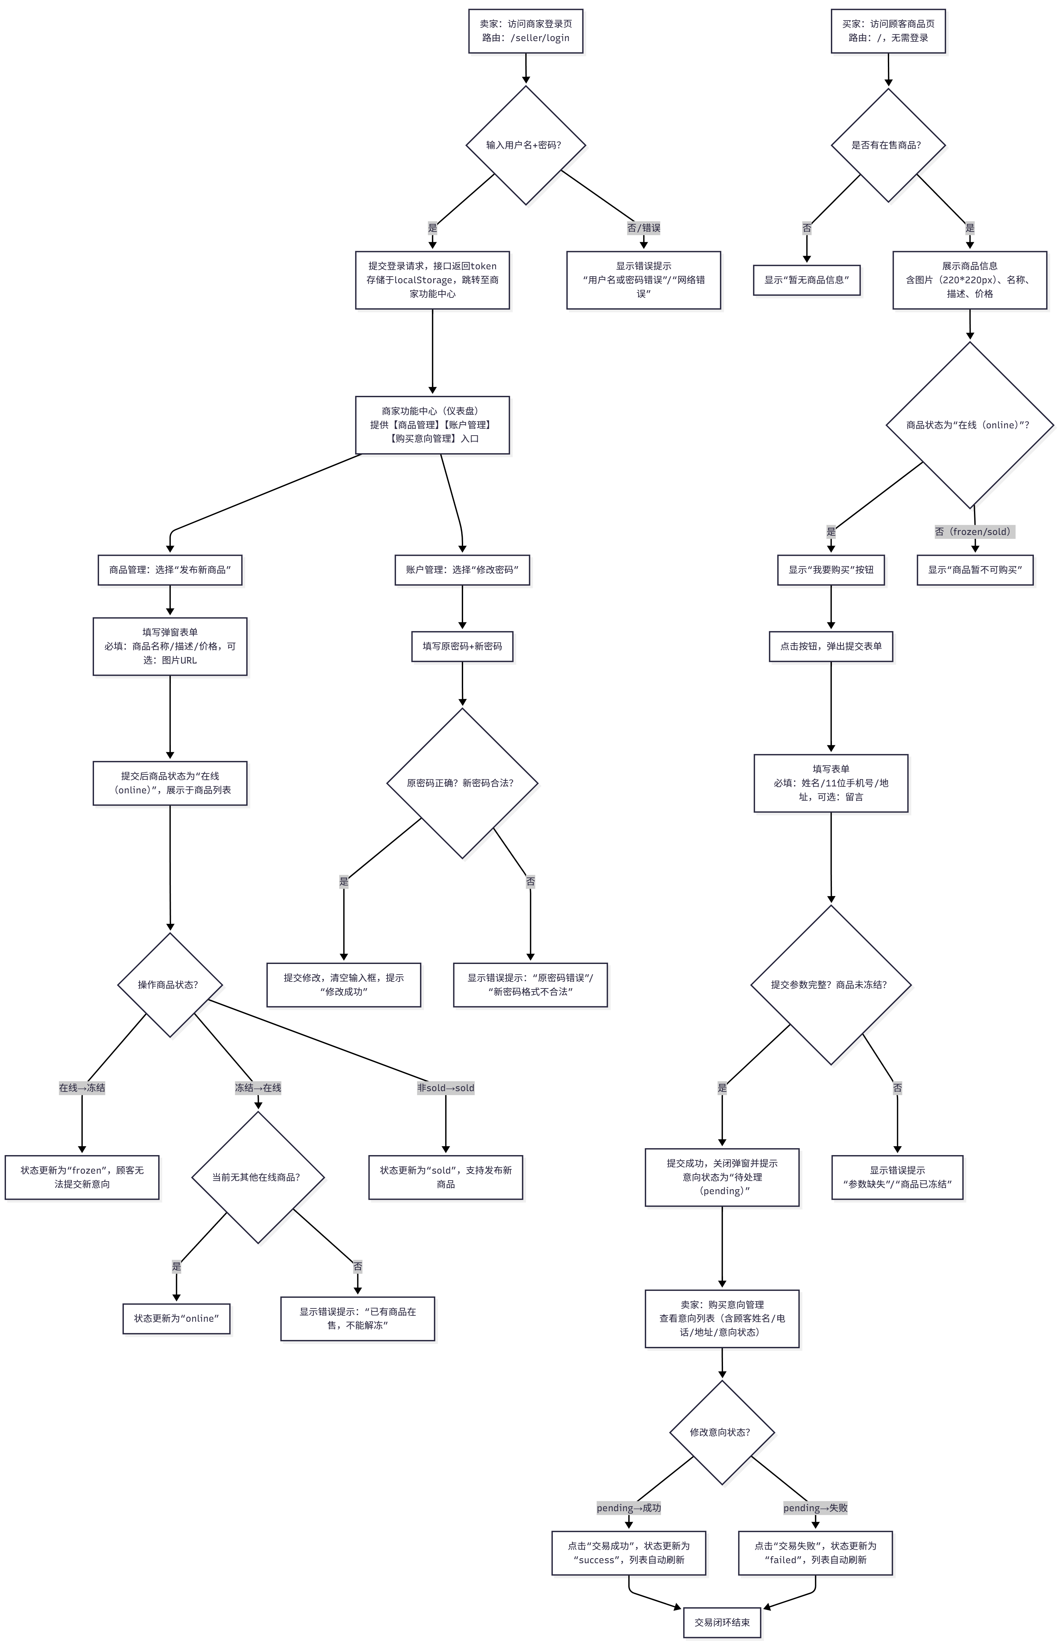

Slide 6
3：系统后续升级迭代初步构思
完成情况: 仅完成初步规划，仍需根据后期项目制作情况，小组讨论后做出一定变更。
成果物：[Onlineshop/线上购物系统需求规格说明书v2.docx at gyx · xy233-hub/Onlineshop](https://github.com/xy233-hub/Onlineshop/blob/gyx/线上购物系统需求规格说明书v2.docx)
[在线购物系统项目阶段性安排文档new.docx · HiKi/Onlineshop - 码云 - 开源中国](https://gitee.com/HIKI124/Onlineshop/blob/gyx/在线购物系统项目阶段性安排文档new.docx)

Slide 7
个人成果
王定和-前端

Slide 8
1. 完成了前端代码的编写，包括登录注册页面、商品列表页面、商品详情页面、购物车页面、订单页面等。
2完成了个人汇报文档[Onlineshop/成果物报告 at wdh · xy233-hub/Onlineshop](https://github.com/xy233-hub/Onlineshop/blob/wdh/%E6%88%90%E6%9E%9C%E7%89%A9%E6%8A%A5%E5%91%8A.docx)
**成果物：**
1.前端代码：
[]: https://github.com/xy233-hub/Onlineshop/blob/wdh/frontend

Slide 9
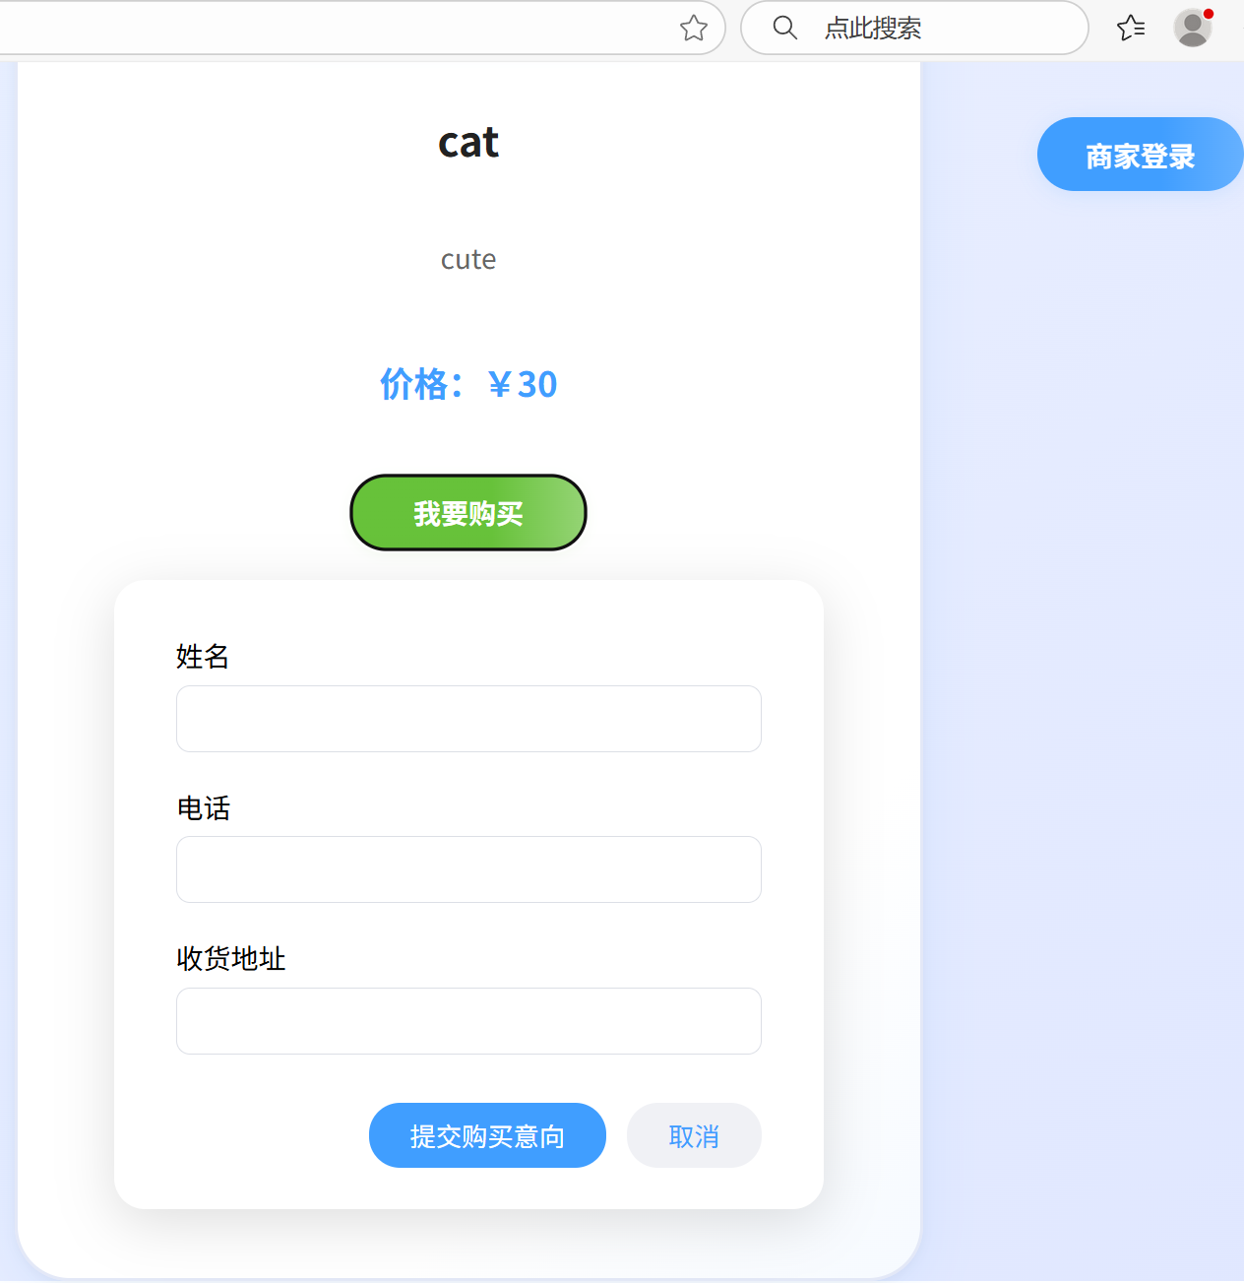
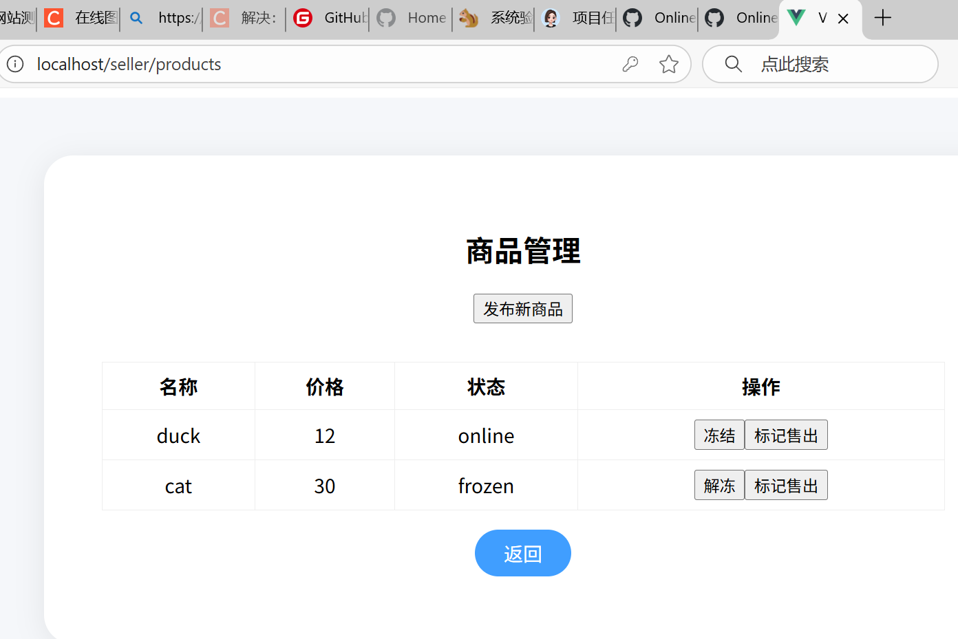

Slide 10
个人成果
明坤-项目构建

Slide 11
近期任务描述：
1.补充完成了上次缺少的第一次汇报文档
[Onlineshop/我的个人成果物汇报-1 at mk · xy233-hub/Onlineshop](https://github.com/xy233-hub/Onlineshop/blob/mk/我的个人成果物汇报-1)
2.编写了两篇上次缺失的遇到问题和如何处理的CSDN博客
博客1：https://blog.csdn.net/2403_86721561/article/details/153334640?spm=1001.2014.3001.5501
博客2：https://blog.csdn.net/2403_86721561/article/details/153334368?spm=1001.2014.3001.5501

Slide 12
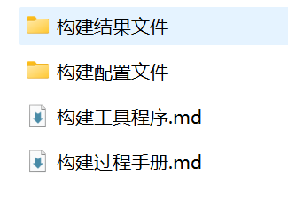
3.完成了构建方面的成果物（由于构建难度较低所以并未遇到困难）
1.后端代码买家部分：
[]: https://github.com/xy233-hub/Onlineshop/blob/mk/backend
2.构建配置文件：
[]: https://github.com/xy233-hub/Onlineshop/tree/mk/%E6%9E%84%E5%BB%BA%E9%85%8D%E7%BD%AE%E6%96%87%E4%BB%B6
3.构建工具程序：
[]: https://github.com/xy233-hub/Onlineshop/blob/mk/%E6%9E%84%E5%BB%BA%E5%B7%A5%E5%85%B7%E7%A8%8B%E5%BA%8F.md

Slide 13
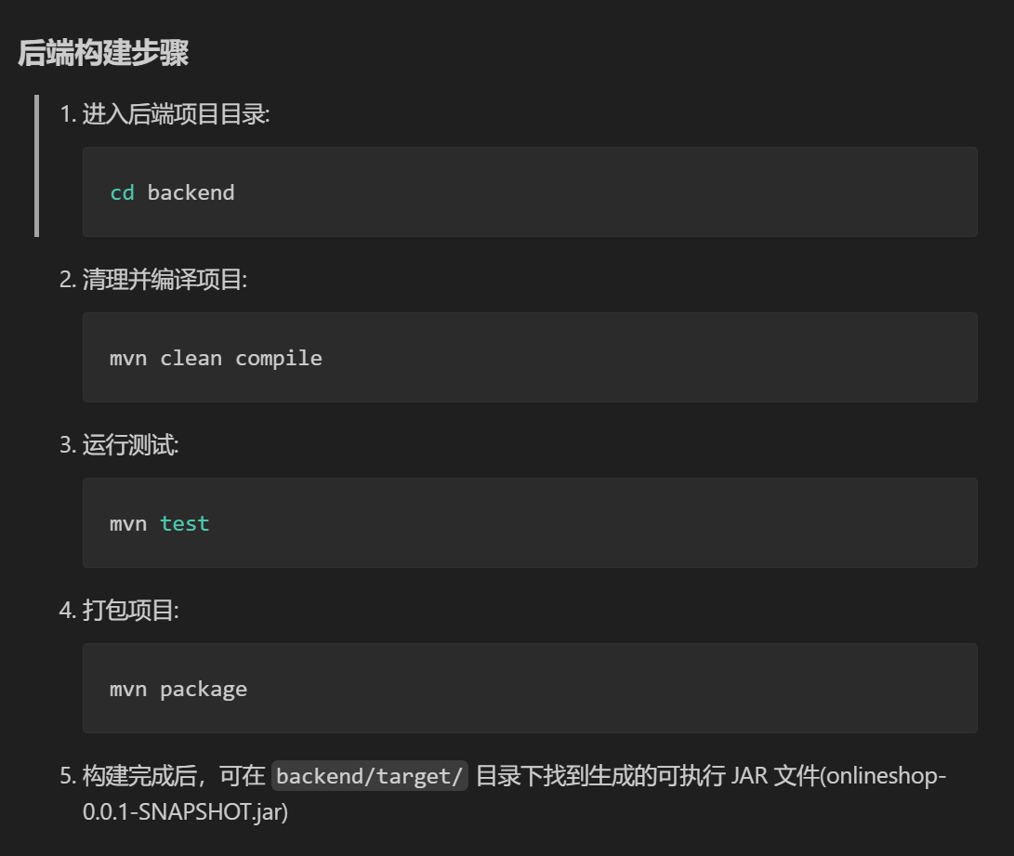
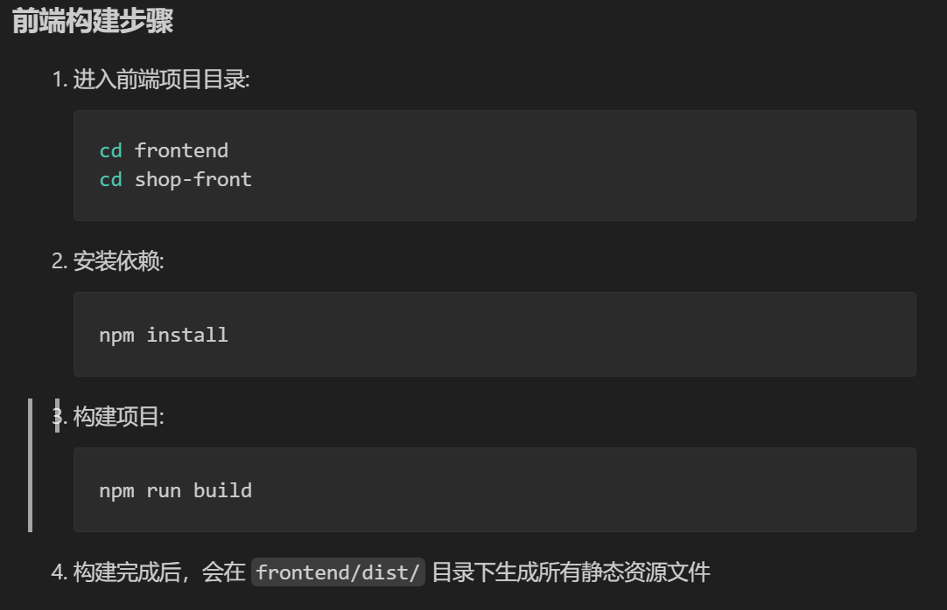
关键构建步骤

Slide 14
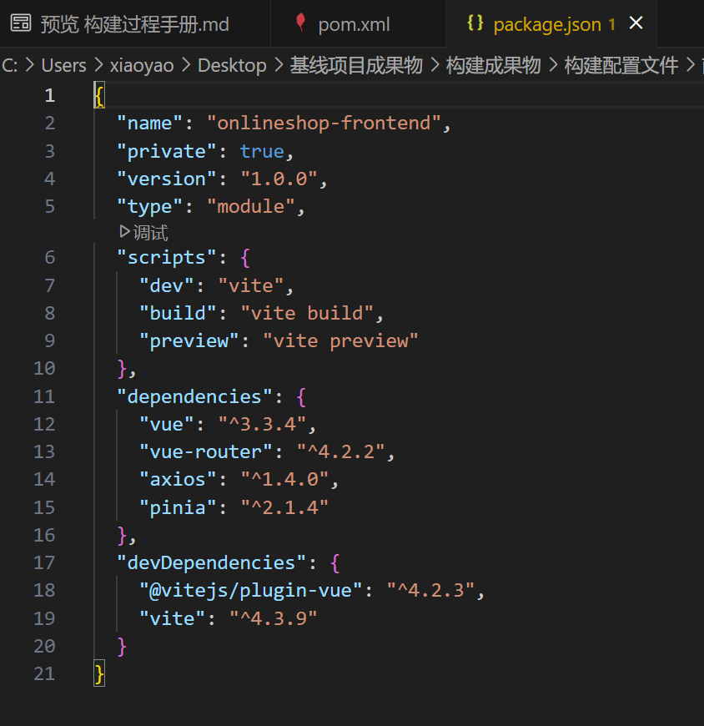
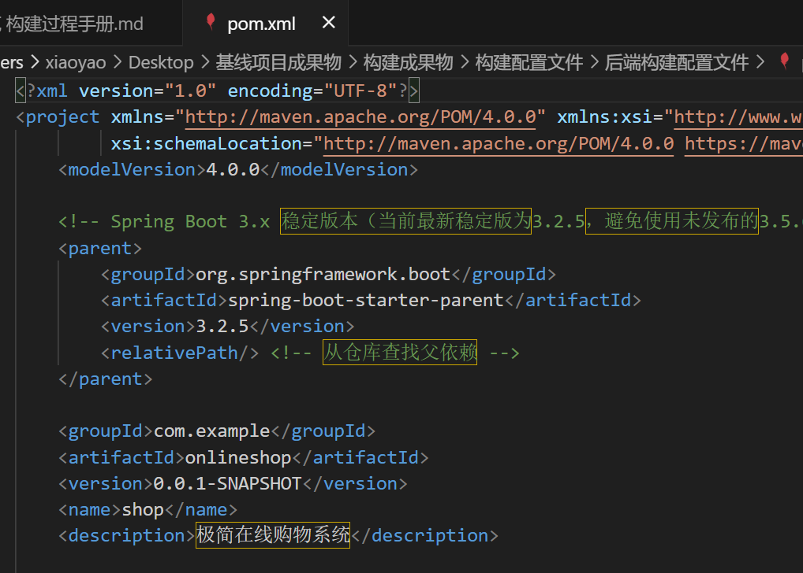
后端构建配置（pom.xml）
前端构建配置（package.json）

Slide 15
4.构建过程手册：
[]: https://github.com/xy233-hub/Onlineshop/blob/mk/%E6%9E%84%E5%BB%BA%E8%BF%87%E7%A8%8B%E6%89%8B%E5%86%8C.md
5.构建结果文件：
[]: https://github.com/xy233-hub/Onlineshop/tree/mk/%E6%9E%84%E5%BB%BA%E7%BB%93%E6%9E%9C%E6%96%87%E4%BB%B6

Slide 16
个人成果
滕逊霖-项目部署

Slide 17
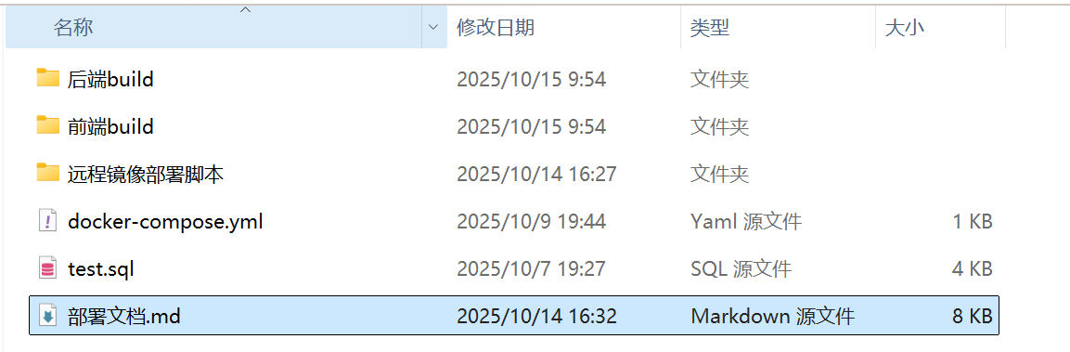
主要成果物
部署文档
本地镜像
远程镜像
部署脚本

Slide 18
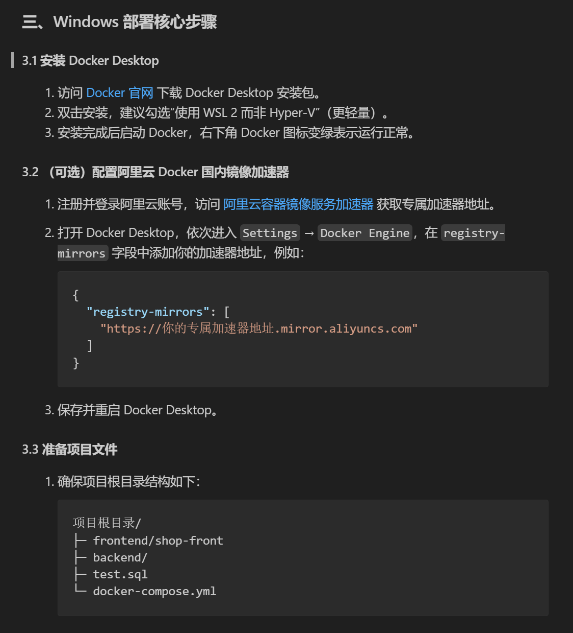
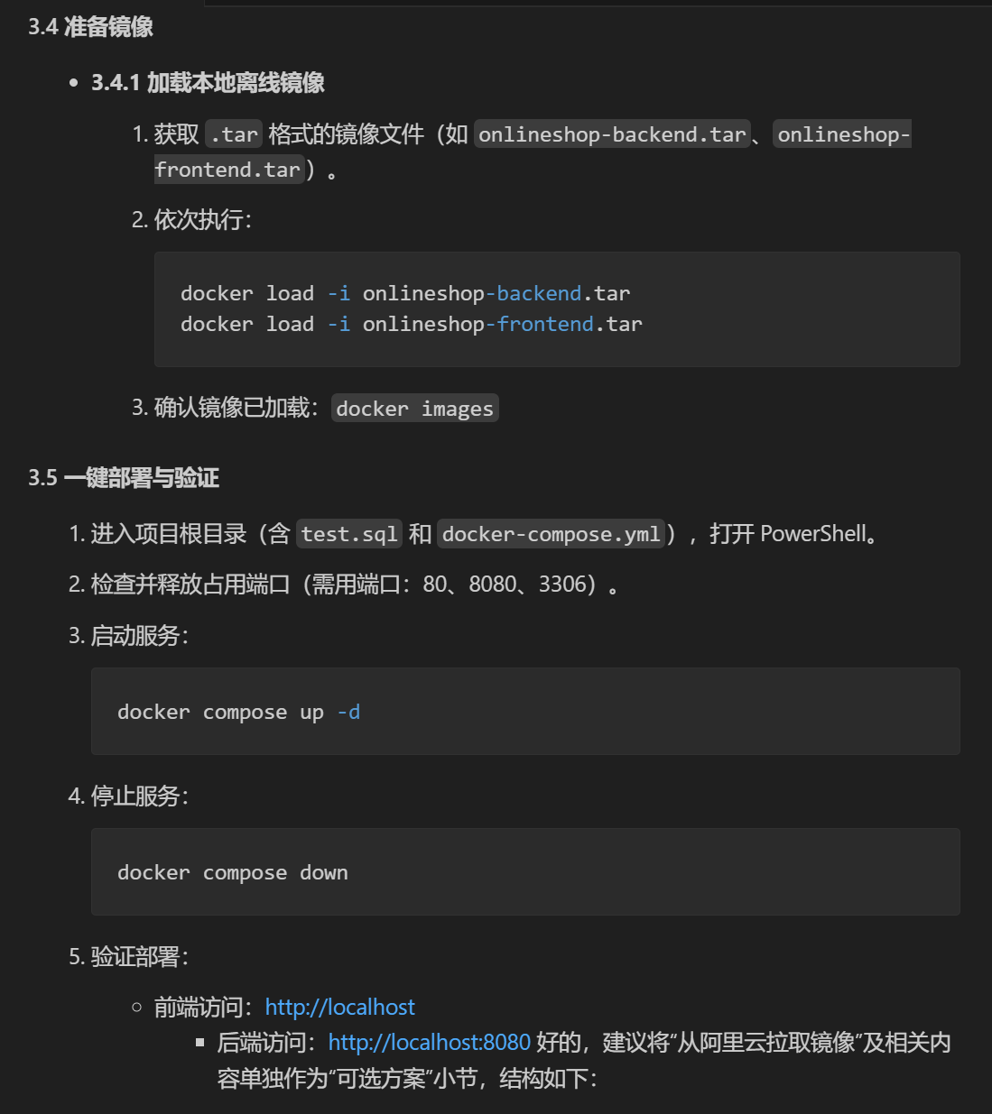
部署文档关键步骤

Slide 19
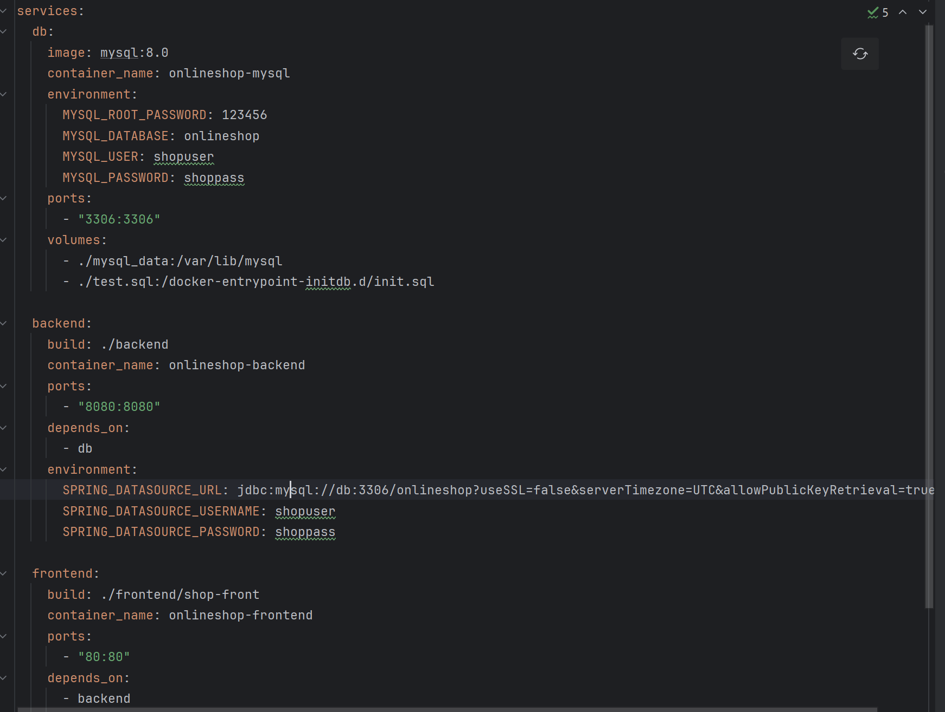
关键部署脚本docker-compose.yml

Slide 20
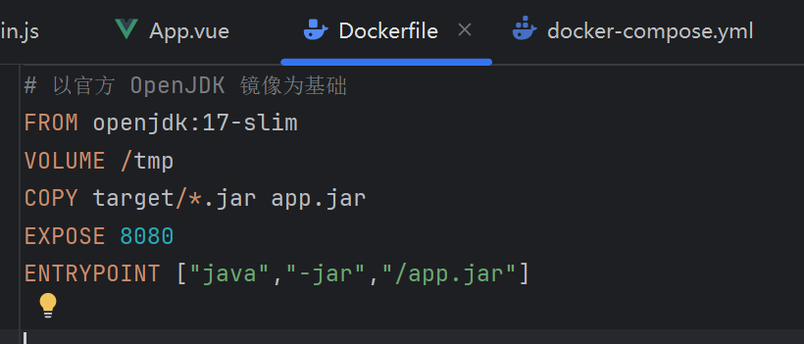
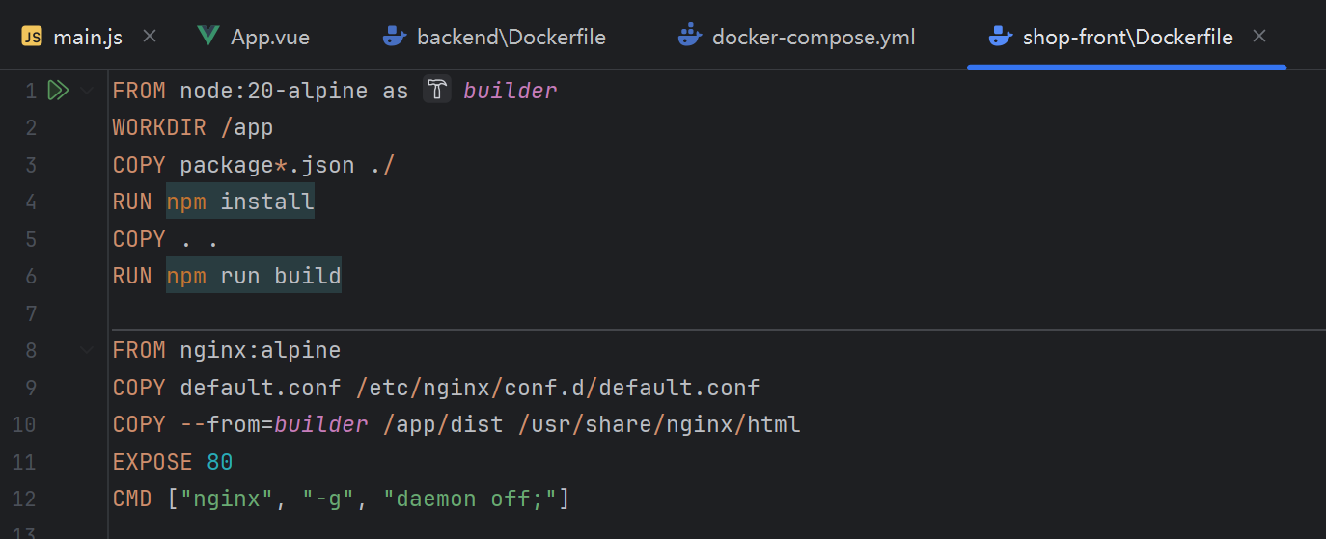
后端Dokcerfile
前端Dokcerfile

Slide 21
个人成果
江苹-项目测试

Slide 22
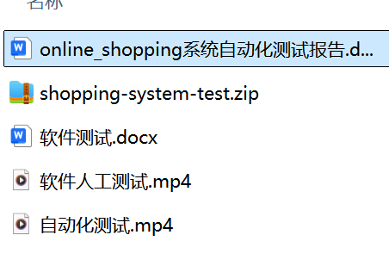
主要成果物

Slide 23
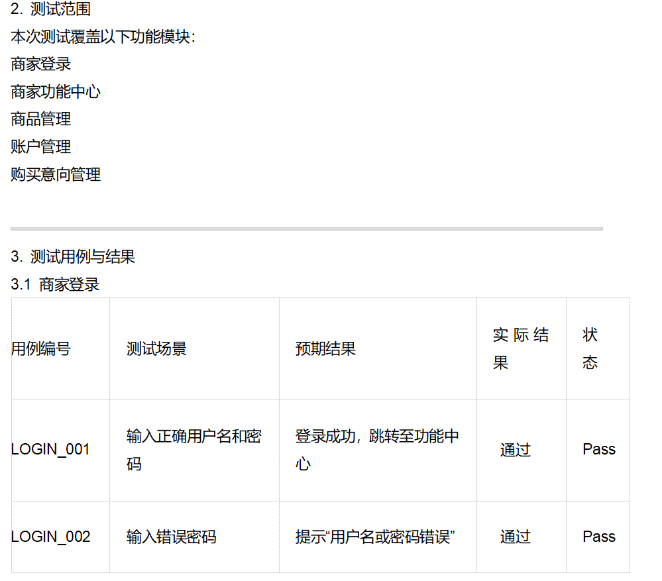
测试文档

Slide 24
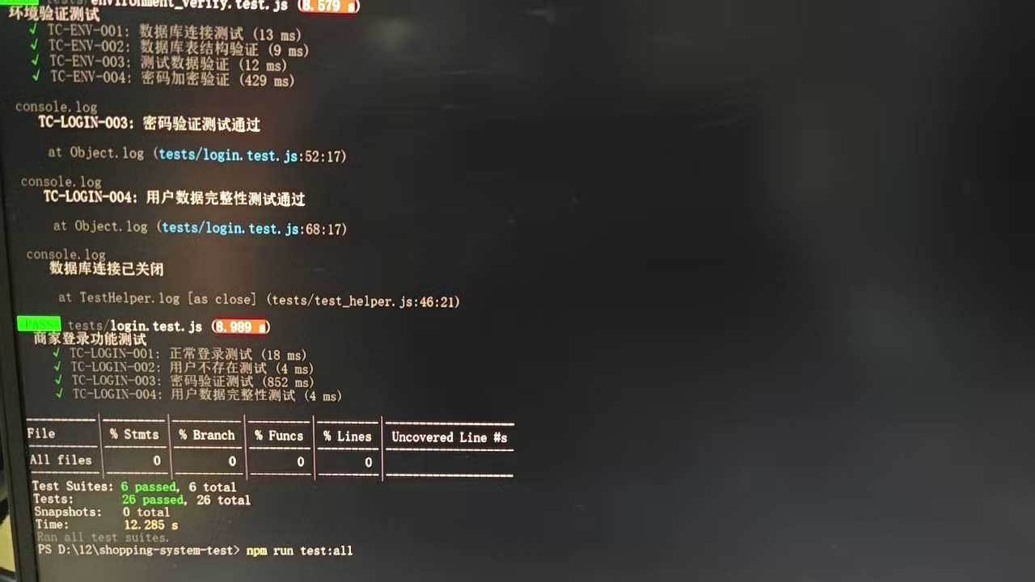
自动化测试

